Slide 1
Люди, которые мне нравятся
учитель начальных классов МБОУ
гимназии №36
Павлова Е.В.

Slide 2
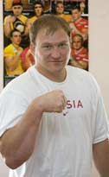
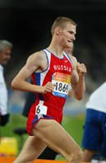
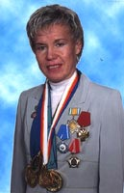
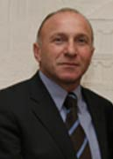
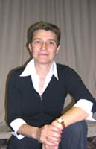
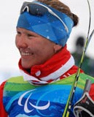
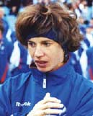
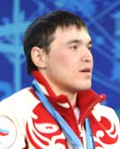
Жизнь измеряется не количеством сделанных вдохов и выдохов, а количеством тех моментов, когда от счастья захватывает дух.

Slide 3
Зарипов Ирек Айратович ( лыжные гонки, биатлон ) Награжден Орденом "За заслуги перед Отечеством" IV степени

Slide 4
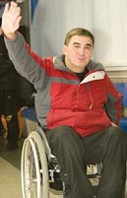
Бакаев Альберт Флюрович Обладатель ордена Дружбы и медали ордена «За заслуги перед Отечеством» II степени.

Slide 5
Баталова Римма Акбердиновна
Награждена орденами: "За личное мужество", орден "Почета", орден "3а заслуги перед Отечеством 4 степени", орден "Дружбы", орден "3а заслуги перед Республикой Башкортостан", орден "Салавата Юлаева".

Slide 6
Бурмистрова Анна Александровна Награждена Орденом Почета

Slide 7
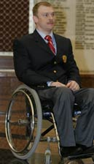
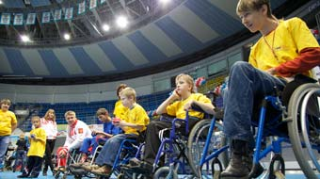
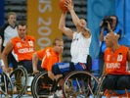
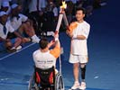
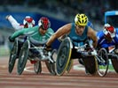
Сильные духом!

Slide 8
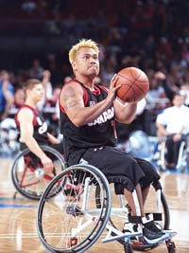
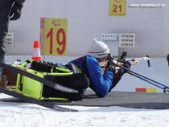
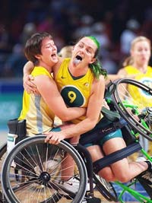
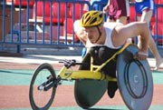
Нет предела человеческим возможностям

